Slide 1
МДОБУ «ЦРР – детский сад «Олененок»
Проект
«Моя семья» взаимодействие с семьей в духовно-нравственном воспитании дошкольников
Подготовила : Воспитатель Подкорытова
Елена Владимировна
г. Дальнегорск
2024 г.

Slide 2
Вид проекта: среднесрочный, познавательно - творческий, детско-взрослый.
Участники проекта: дети средней группы, воспитатели, родители (законные представители) воспитанников.
Идея проекта: привлечение детей и родителей к совместной познавательно – творческой деятельности по формированию представлений у детей о семье и семейных ценностях.
Направление проекта: духовно-нравственное воспитание в семье и доу.
Цель проекта: коммуникативное объединение детей, родителей, воспитателей группы через формирование духовно – нравственного отношения к родному дому, к семье; через обеспечение участия всех членов семей в жизни группы.

Slide 3
Задачи
Образовательные
Формировать у детей представление о семье, о ценности семейных отношений для каждого человека, о семейных традициях и укладе жизни, расширять знания о профессиях родителей.
Способствовать активному вовлечению членов семей воспитанников в образовательный процесс группы, в совместную познавательно-творческую деятельность с детьми и воспитателями
Развивающие
Развивать творческие способности родителей и детей в процессе разных видов совместной деятельности.
Воспитательные
Воспитывать у детей любовь и уважение к членам семьи, учить проявлять заботу о родных людях.

Slide 4
Актуальность проекта
Социальная значимость духовно - нравственного воспитания подрастающего поколения в условиях внедрения ФОП дошкольного образования.
Семья - это первый социальный институт, с которым ребенок встречается в жизни и частью которого является.
Семья занимает центральное место в воспитании ребенка, играет основную роль в формировании мировоззрения, нравственных норм поведения, чувств.
Предполагаемый результат
У детей и взрослых будет сформировано ценностное отношение к семейным отношениям.
В группе будет сформирован коллектив единомышленников: дети - родители – воспитатели.
Дети группы будут иметь полное представление о родственных отношениях.
Дети группы будут проявлять уважительное отношение и любовь к родным и близким.
Повысится уровень родительской активности в организации воспитательно-образовательного процесса в группе.
Осуществится обмен лучшим опытом опытом семейного воспитания и формирования культурных семейных традиций.

Slide 5
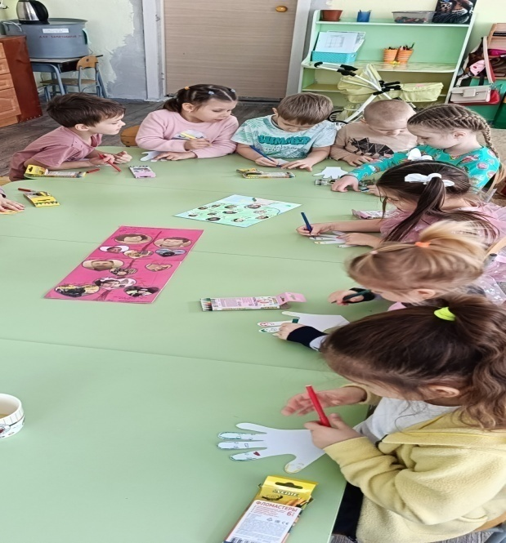
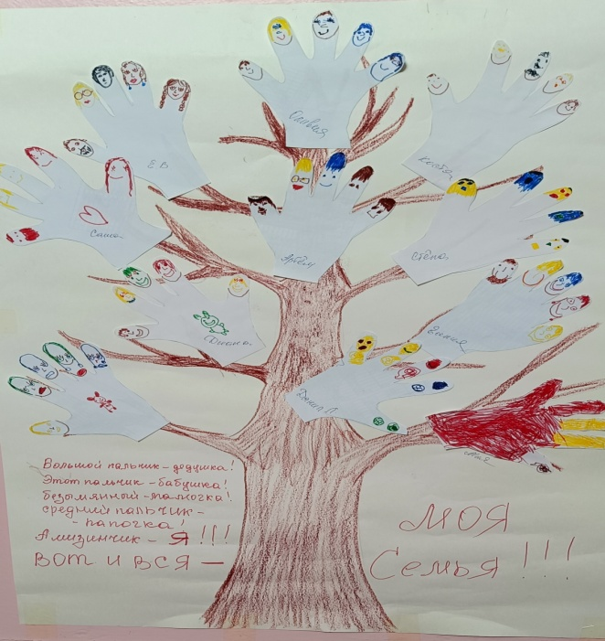
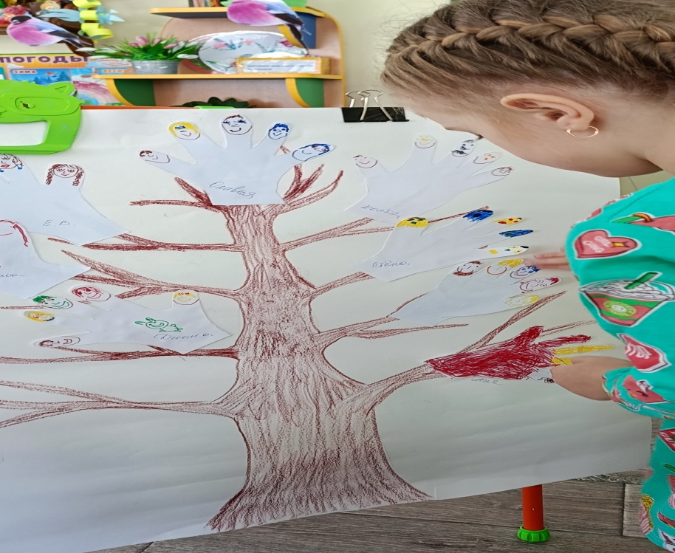
Аппликация «Большой пальчик дедушка»

Slide 6
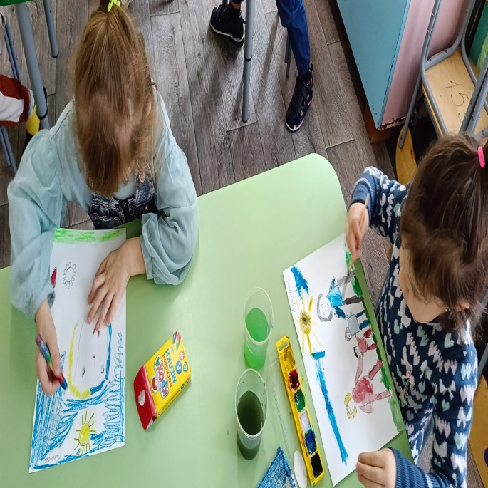
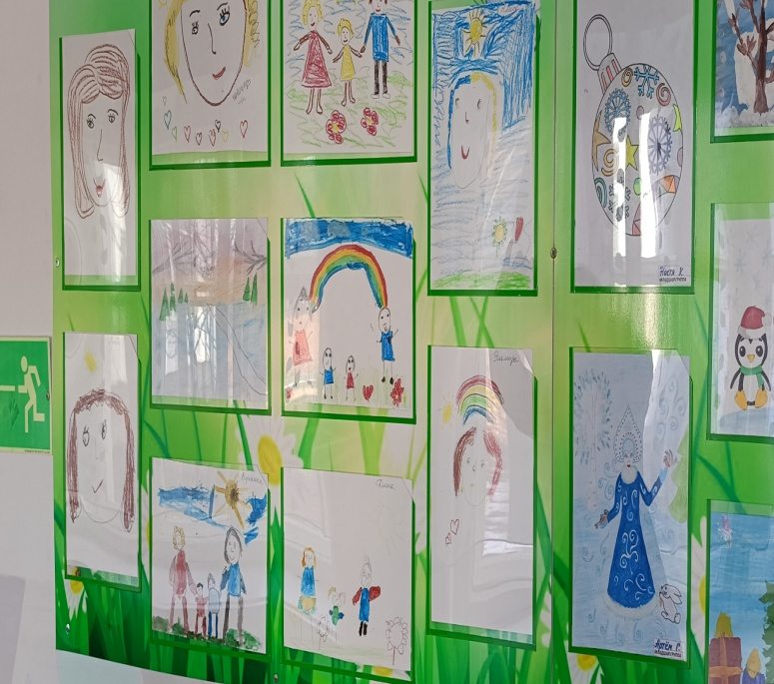
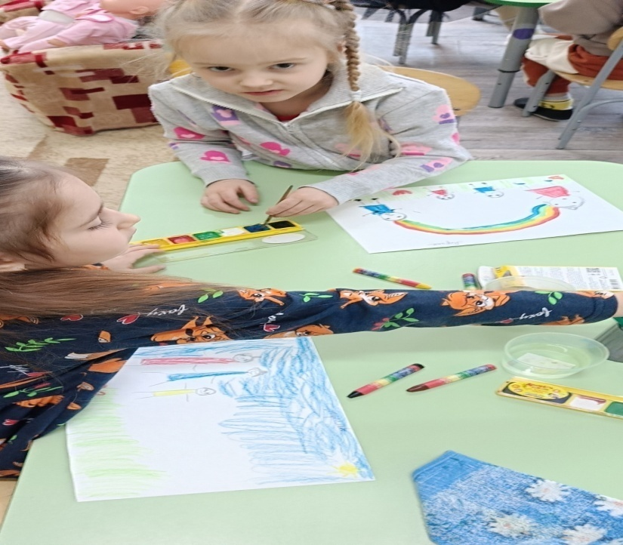
Рисование «Моя семья»

Slide 7
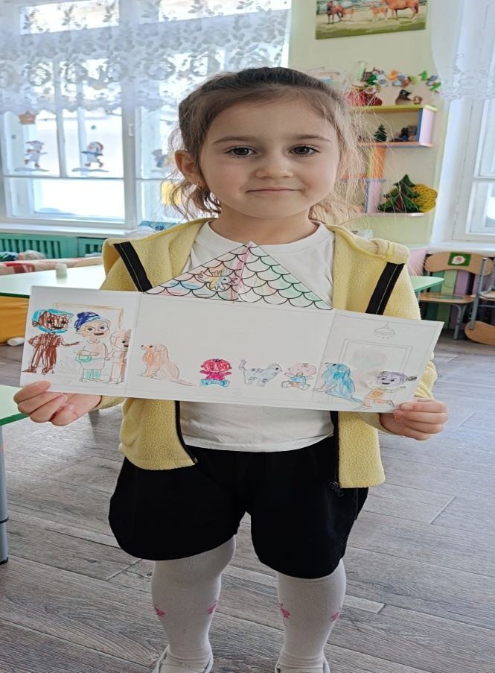
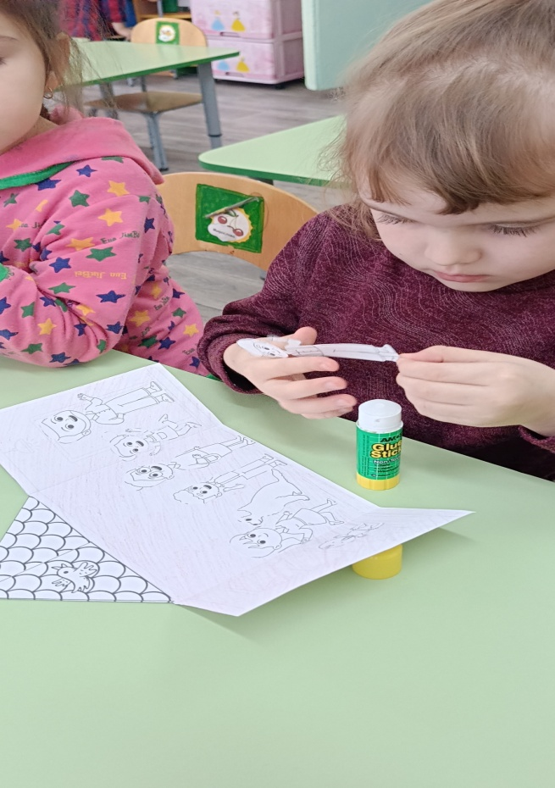
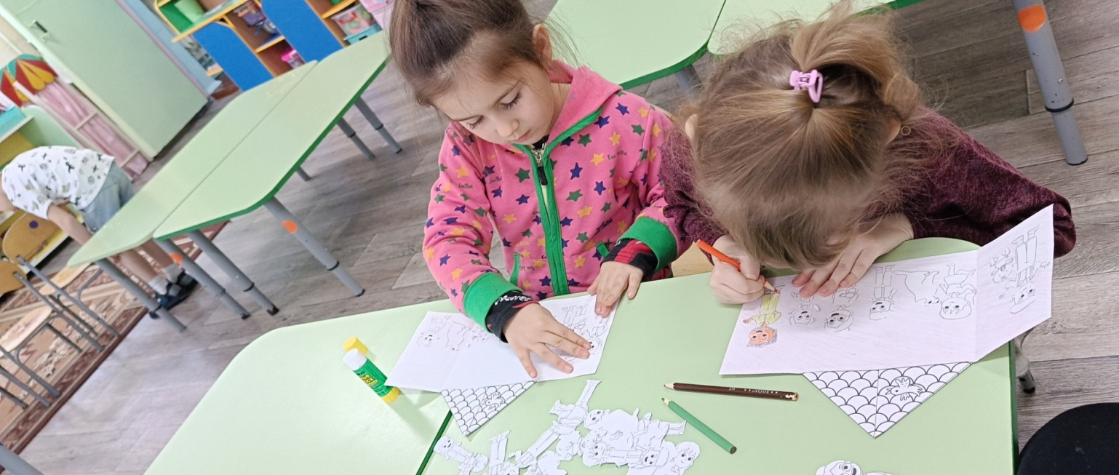
Кто в домике моём живёт?

Slide 8
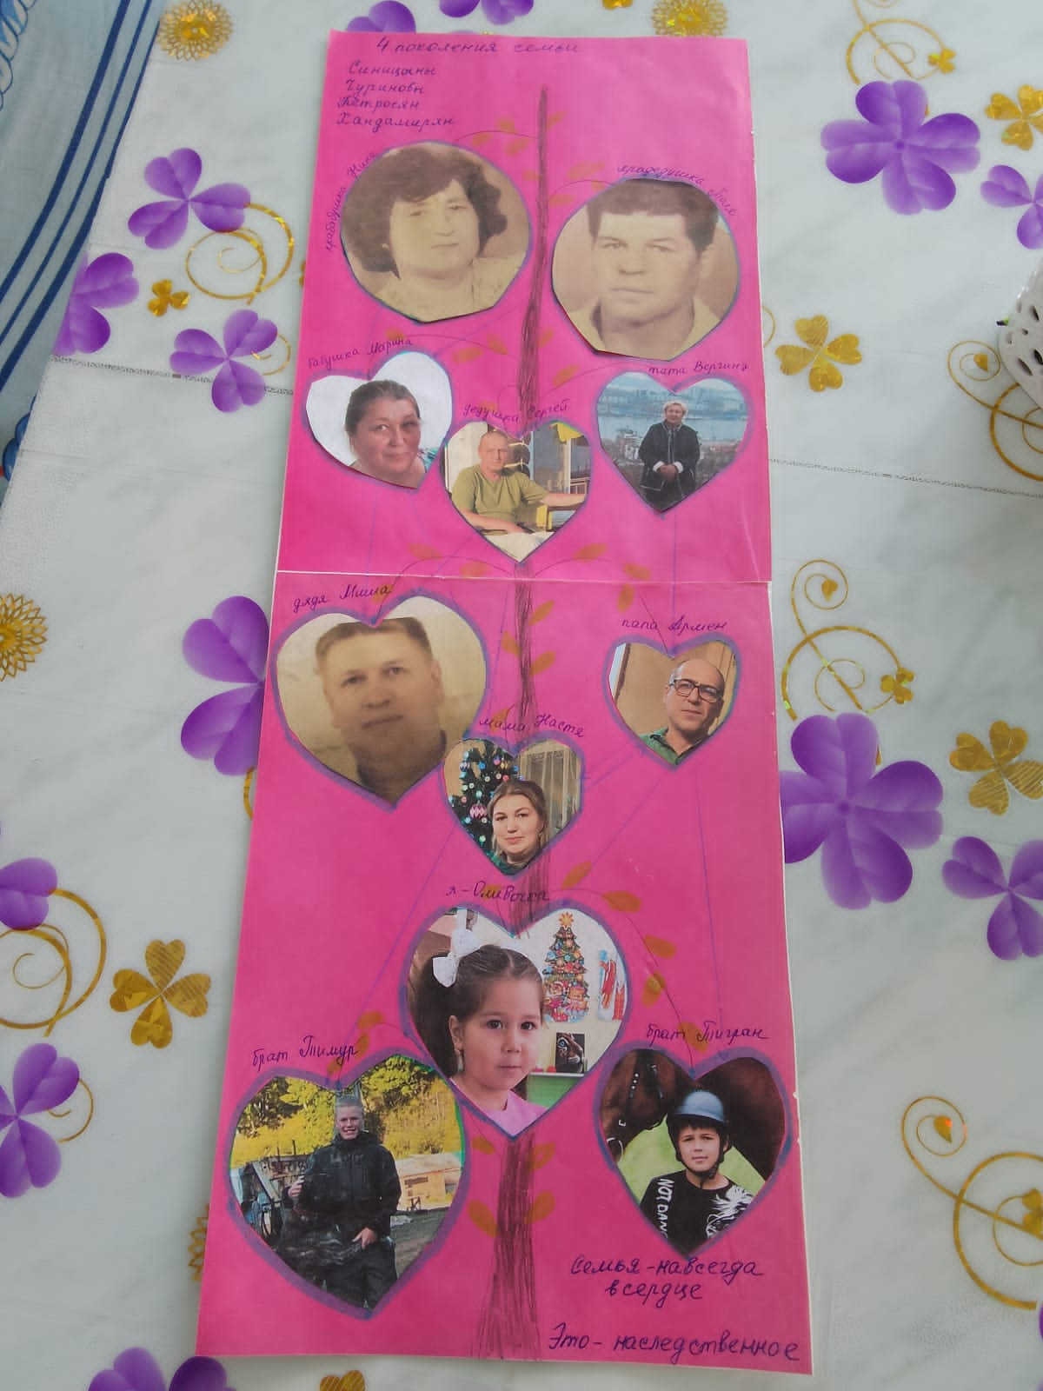
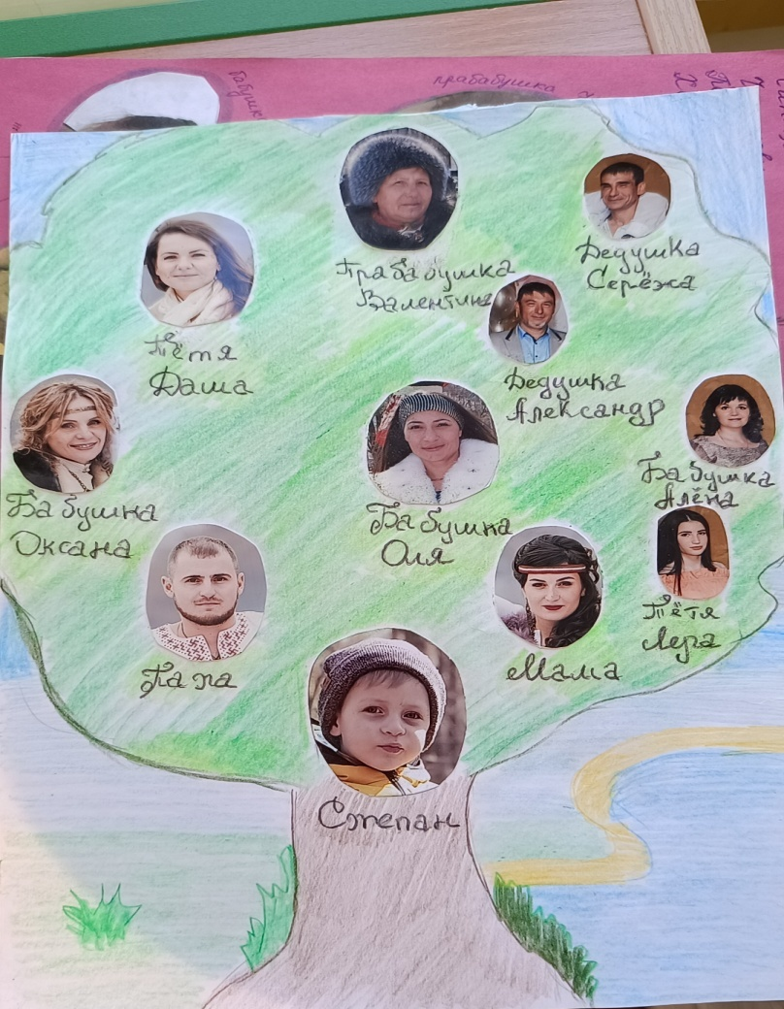
Генеалогическое древо

Slide 9
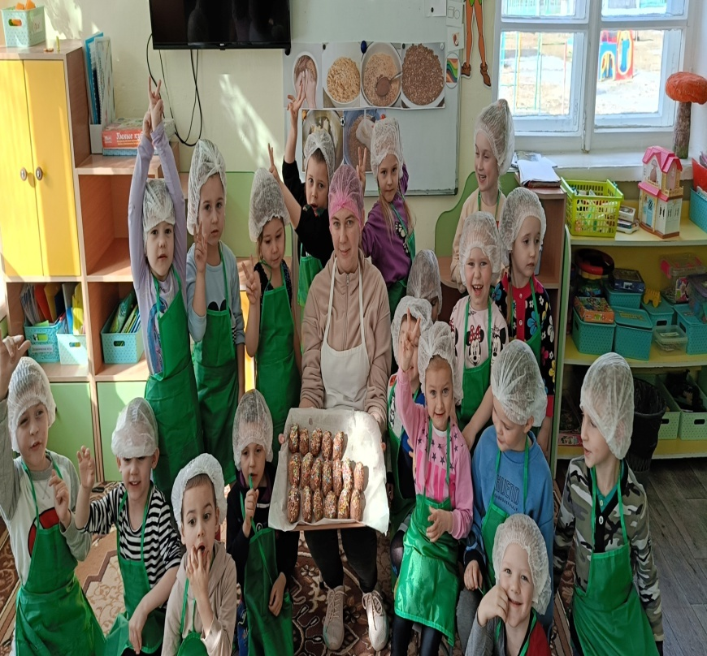
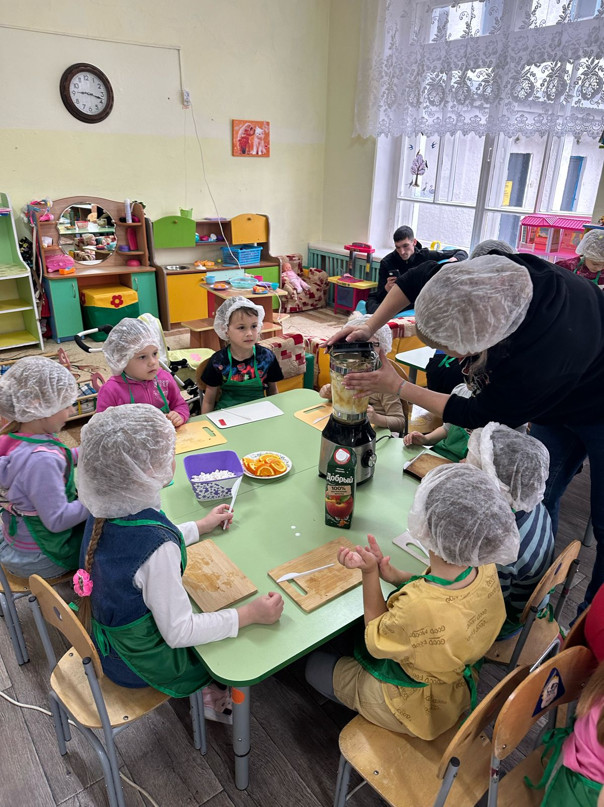
Мастер – классы от родителей
«Готовим вместе»

Slide 10
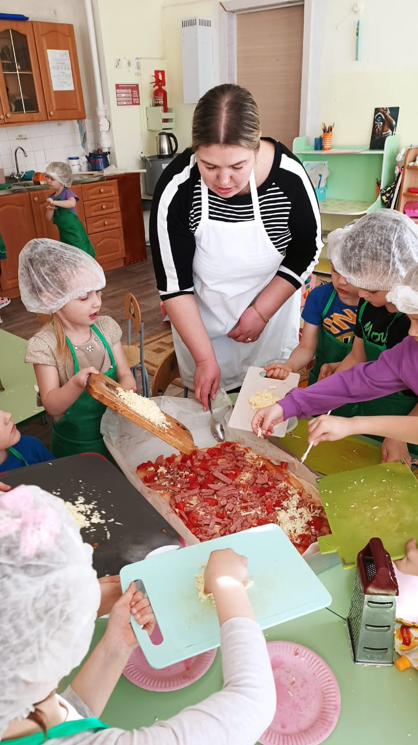
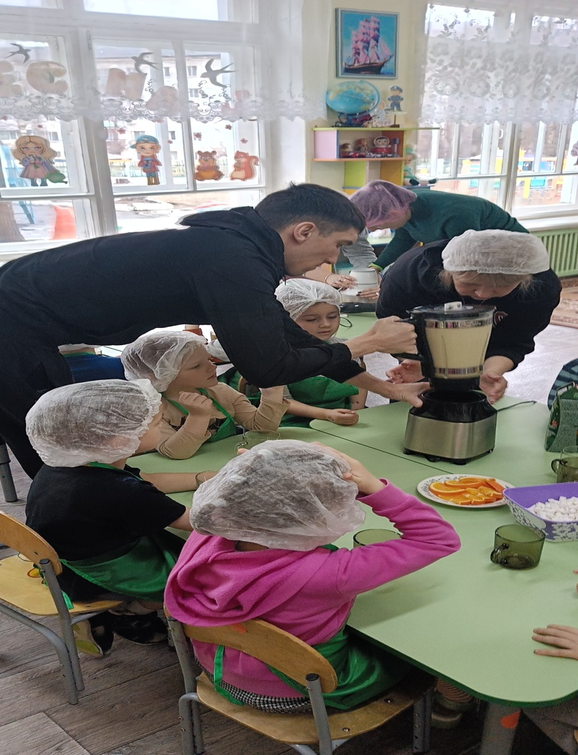
Готовим пиццу с коктейлем

Slide 11
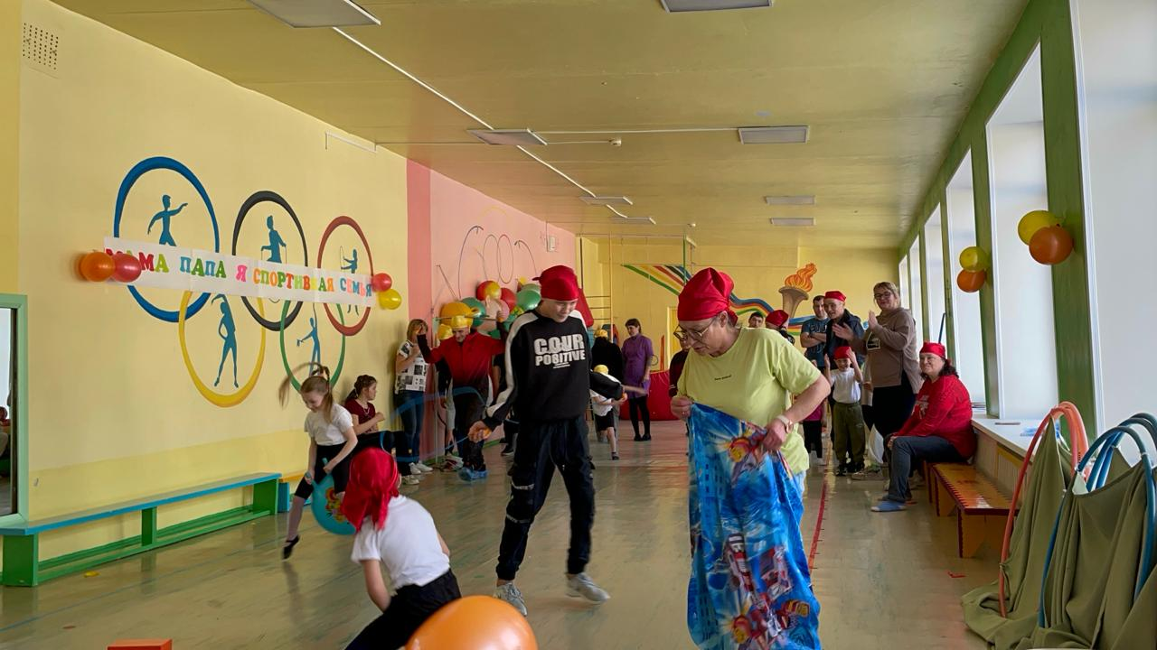
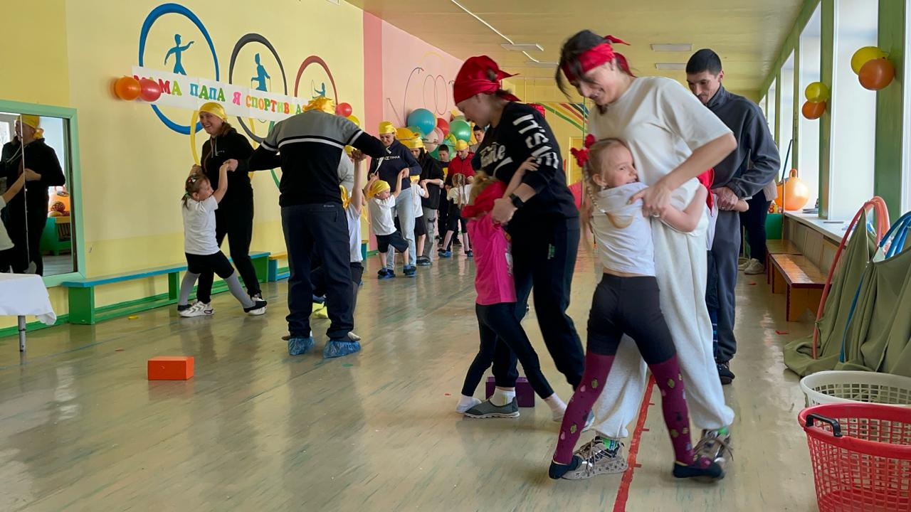
Совместный активный отдых
«Мама, папа, я – спортивная семья»

Slide 12
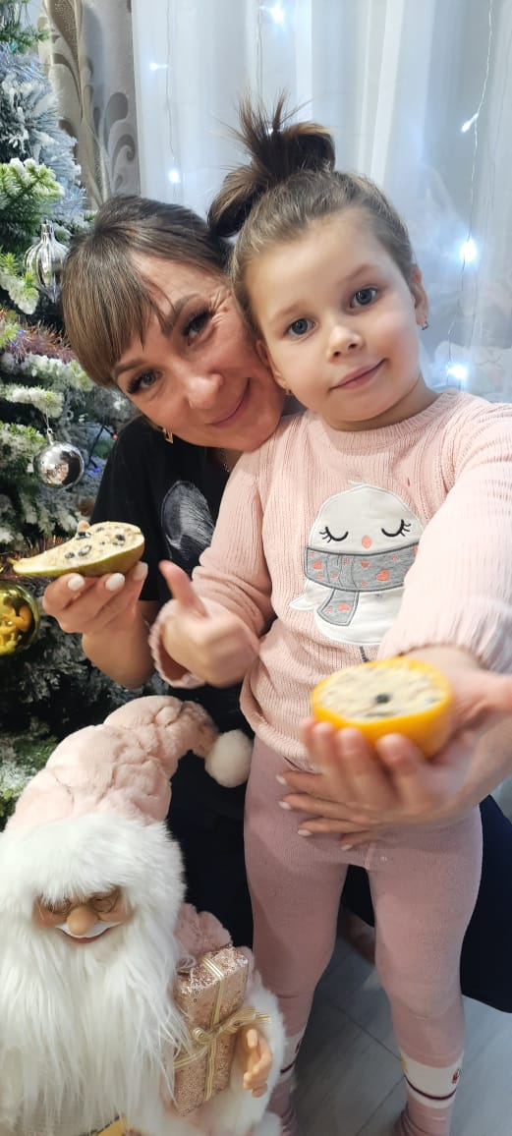
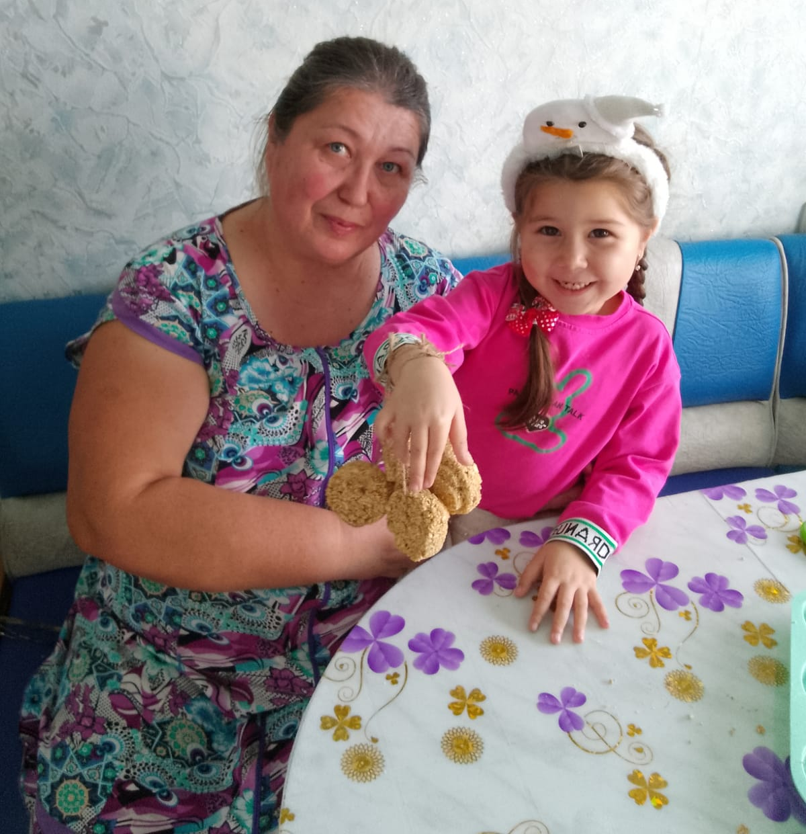
Семейная акция «Съедобные кормушки»

Slide 13
Результаты проектной деятельности
В совместной работе дети и члены их семей научились активно и дружно работать, доводить начатое дело до конца, тем самым способствуя развитию своих коммуникативных и познавательных способностей.
Члены семей, дети и воспитатели в совместной деятельности разучили и освоили новые сюжетно-ролевые, подвижные и дидактические игры; загадки и стихотворения по теме проекта.
Дети получили системные знания о семье, у них сформировано понятие значимости семьи в жизни каждого человека.
Совместная познавательно-творческая деятельность способствовала укреплению детско - родительских отношений.
Активизирован словарный запас детей по теме проекта.

Slide 14
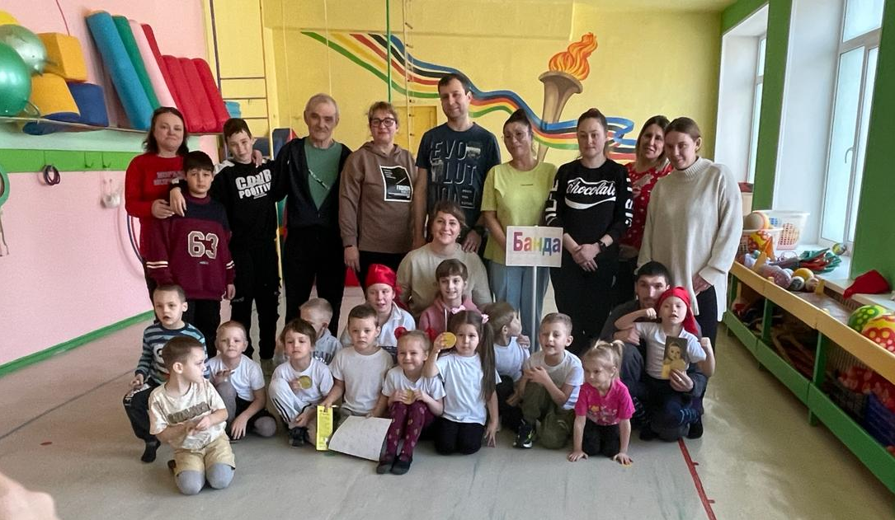
Наша семья дружна и едина – значит она непобедима!

